Slide 1
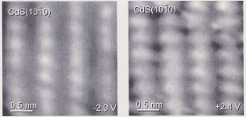
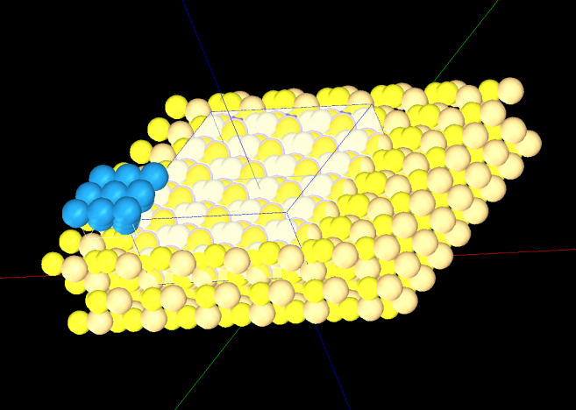
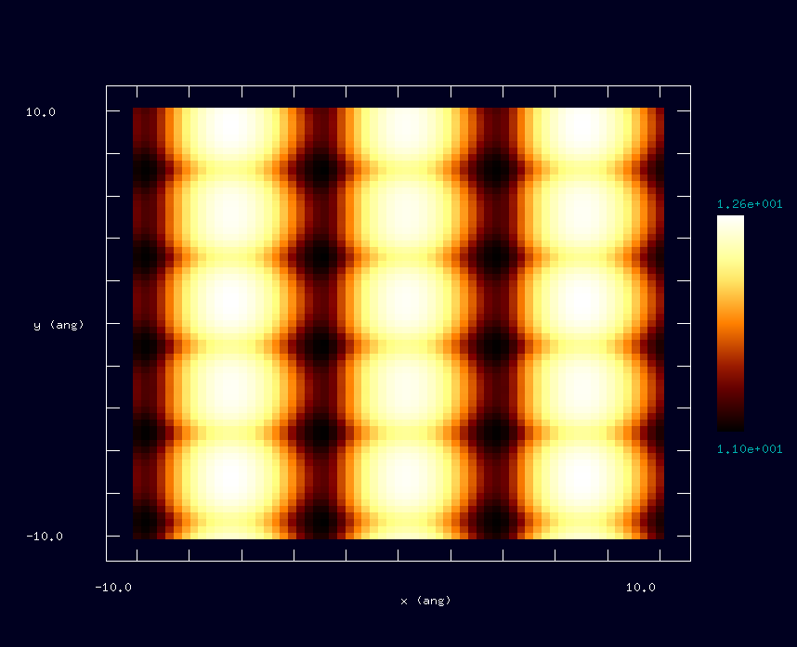
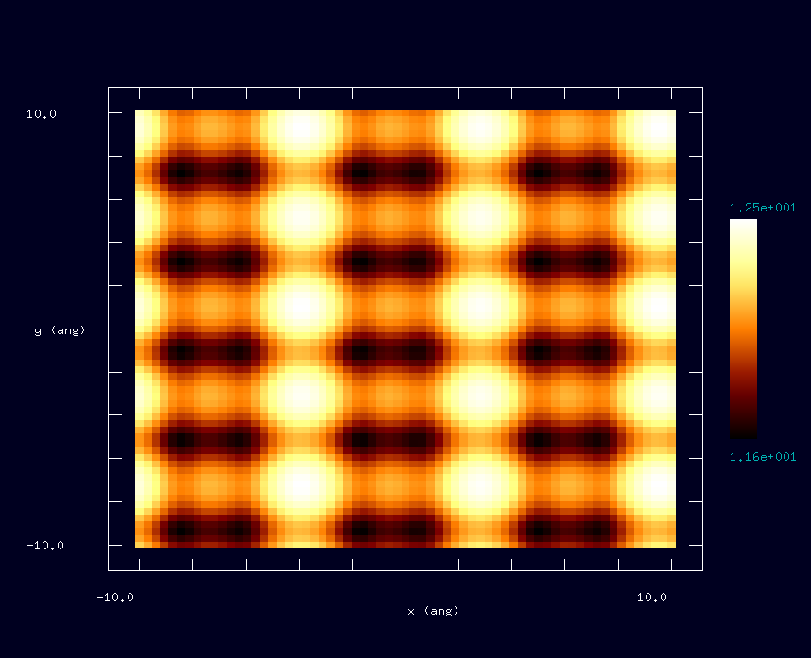

DFTB: CdS(100)-(1x1) STM
半導体関連トピック
STM実験結果(Phys. Rev. B 56, 12321)
左:占有状態、試料バイアス-2.9V
右:非占有状態、試料バイアス+2.4V
探針: タングステン探針
試料表面: CdS -(1x1)
DFTB STM 電流一定像
左:占有状態、探針バイアス2.0V
右:非占有状態、探針バイアス-2.0V
Notes:
DFTB_ConstCurrentSTM_Inorganic_016a
DFTB_ConstCurrentSTM_Inorganic_016b

